Slide 1
程式競賽社

Slide 2
C語言-迴圈
迴圈：在程式語言裡面，是一種常見的控制流程方法。迴圈即為在一段程式中出現一次，但可能重複執行多次的方法。它可用來執行特定重複次數，或是達到指定條件後才停止迴圈。C語言常見的迴圈有for、while、do迴圈。3種迴圈架構雖不同，但是原理一樣，都能做到相同的功能。
禁忌：迴圈最忌諱的是出限無窮迴圈的狀態，容易造成系統崩潰，因此須謹慎操作。

Slide 3
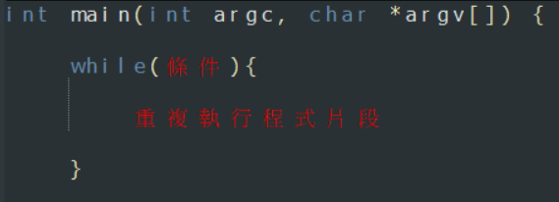
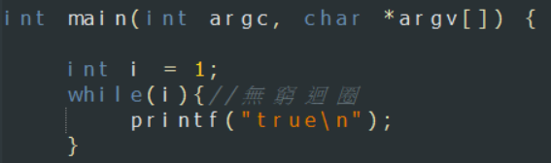
C語言-while迴圈
基本樣式：
說明：while迴圈只要條件成立時，會執行大括弧內程式片段

Slide 4
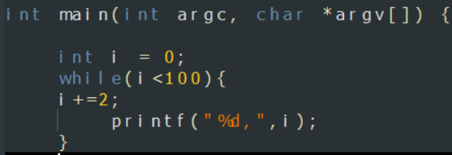
C語言-while迴圈
範例程式：印出1-100中的偶數，數字間用逗號隔開。

Slide 5
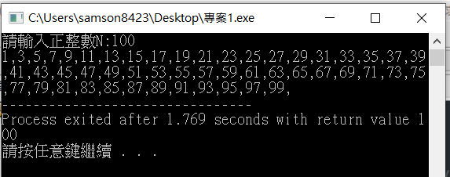
C語言-while迴圈練習
練習：設計一程式由使用者設定最大值N(需小於int存放大小)，印出介於1~N之間奇數，中間用逗號隔開

Slide 6
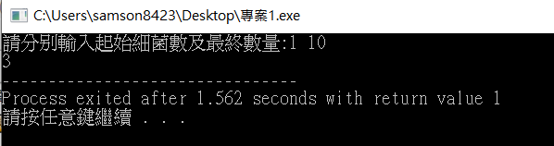
C語言-while練習
題目：有一種 X 菌，每隔一分鐘就會成長為原本的 3 倍，若它一開始只有 N 個，請問你要經過幾分鐘才會繁殖到 M 個(含)以上呢？
輸入：輸入二個正整數 N、M，N 是一開始 X 菌的數量，而 M 則是預計要達到的量。
輸出：輸出經過幾分鐘，X 菌才會達到 M 的量。
提示：請用另一個變數記錄經過幾分鐘，每經過一分鐘就把它加一。

